Slide 1






讯聊即时通信平台
项目需求概览
小组成员：李预胜 白宇丹 李君迟 袁怡康
日期：2024.11.27

Slide 2


项目背景
软件系统名称：讯聊（即时通信平台）
任务提出者、开发者：软件工程开发小组
用户群体：有即时通讯需求的校内师生
运行环境：互联网环境下的计算机网络设备

Slide 3
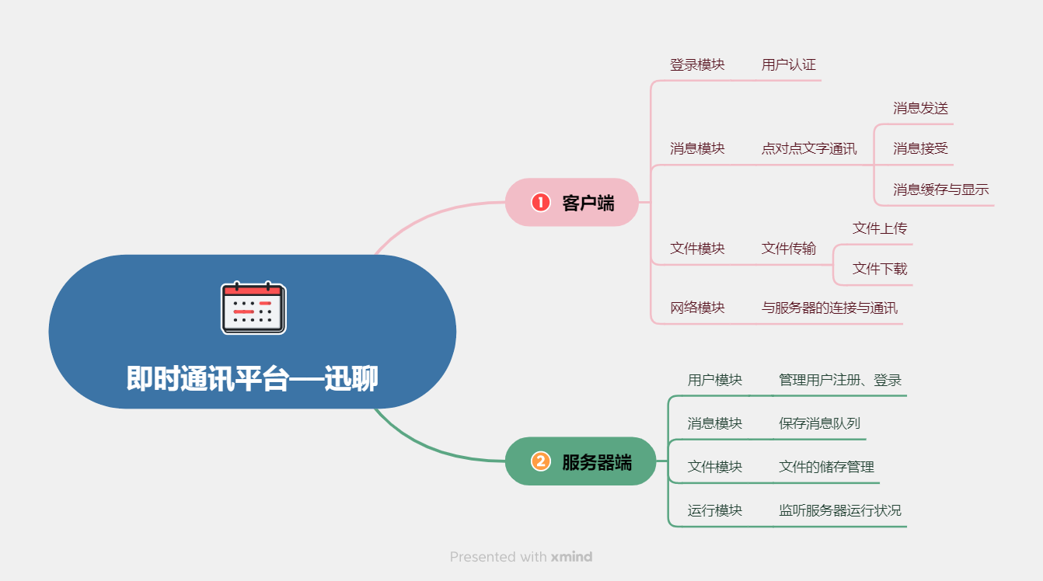
项目目标
01
即时通信（IM）：Instant Messaging，即时发送和接收消息的通信方式。
02
点对点（P2P）：Peer-to-Peer，指用户之间直接进行数据传输的方式。
03
好友列表：用户添加的联系人列表，可以查看好友的信息。

Slide 4
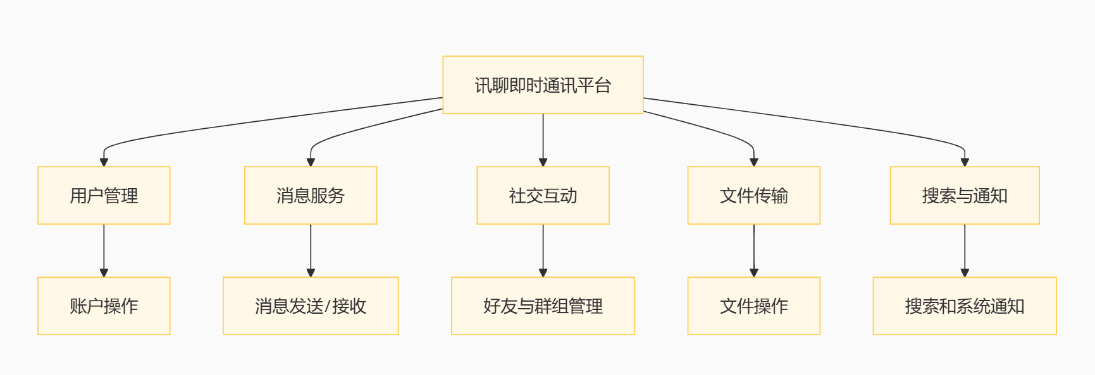
功能需求
用户注册和登录：支持账号密码注册及登录
好友管理：添加、删除好友，查看好友个人资料
消息通讯：点对点文字聊天，支持多媒体信息发送
消息通知：实时接收新消息通知
历史消息管理：查看聊天记录，支持云端消息同步

Slide 5

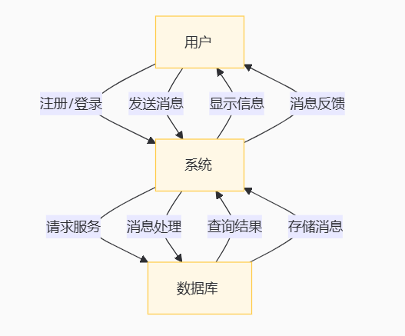
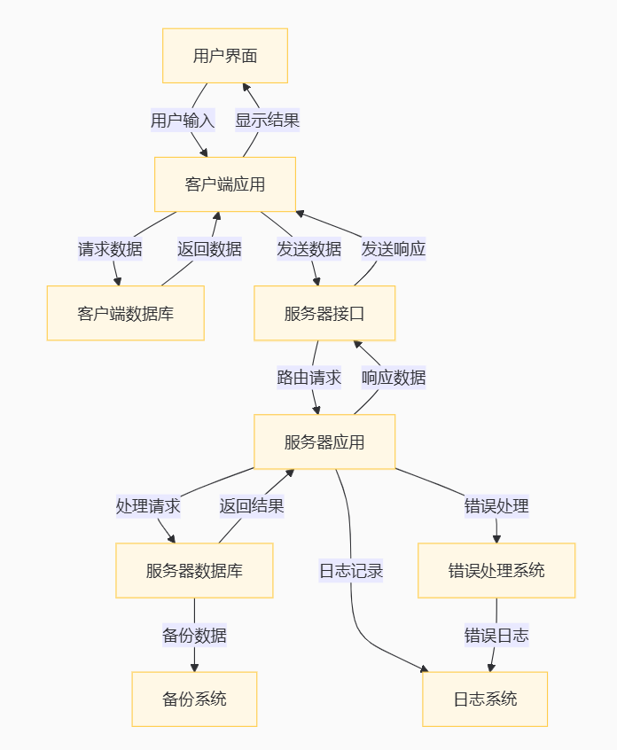
数据流图
顶层
底层
Notes:
用户操作、系统回馈

Slide 6
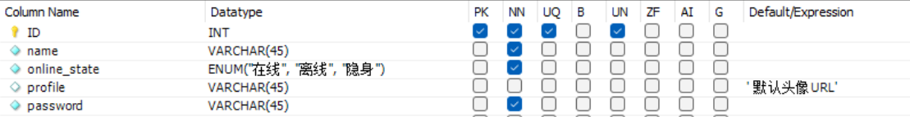
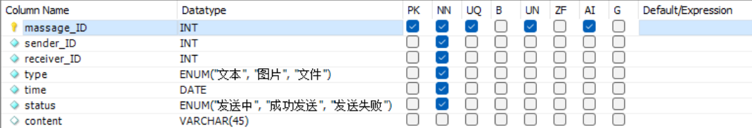
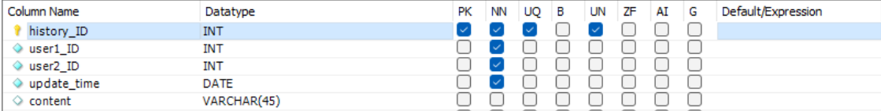
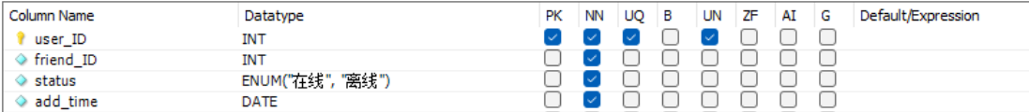
数据定义
管理员：ID，登录时间
用户：ID，昵称，密码，在线状态，头像
消息信息：ID，时间，类型，内容，发送者，接收者，发送状态
消息记录：ID，更新时间，消息ID，用户1，用户2
好友列表：ID，添加时间，好友ID，好友状态

Slide 7
性能需求和其他需求
数据精度：确保消息内容不失真、不丢失
响应时间：消息发送后到达时间不超过1秒
更新处理时间：实时处理好友消息通知
数据传输时间：优化媒体数据传输速度，支持大文件快速传输
灵活性：支持PC端适配操作系统和设备
后台管理：管理员可进行用户管理等操作
并发支持：支持至少10个用户的并发操作
数据管理能力：高效存储和检索用户信息
故障处理：应用崩溃时自动保存未发送消息，提供错误日志等

Slide 8





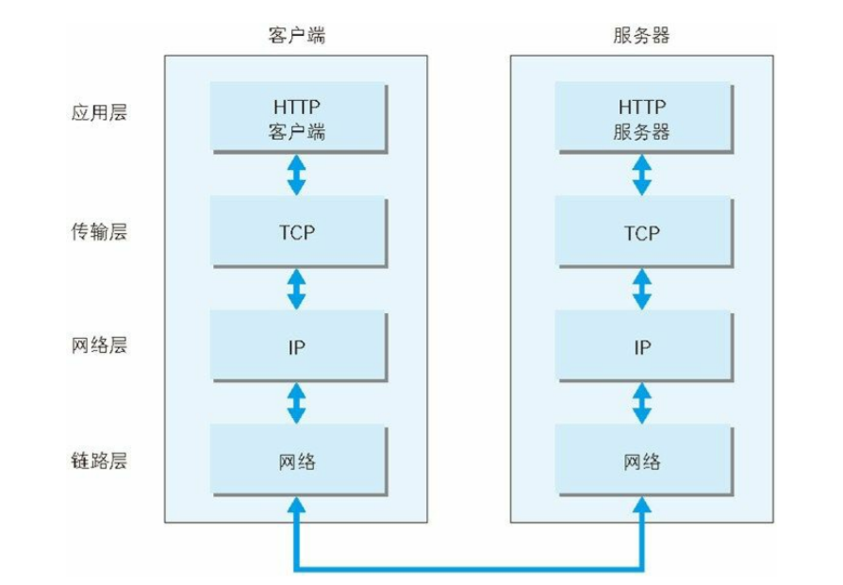
运行环境
服务器
高性能多核处理器，大容量内存和存储
客户端
windows操作系统，MySQL数据库
接口
TCP/IP协议，WebSocket或自定义长连接协议

Slide 9

安全保密和使用方便性
严格的用户隐私保护措施
防止消息内容被非法获取或篡改
界面简洁直观，操作流程顺畅
提供新手指南和帮助文档
运行控制：
服务器通过运维平台进行监控和管理。
支持命令行和图形界面的管理工具。
控制信号来源：
系统管理员通过SSH、远程桌面等方式发送控制命令。

Slide 10
开发计划
01
02
03
04
2024.11.21-2024.11.27
需求分析
2024.11.27-2024.12.11
概要设计、详细设计
2024.12.11-2022.12.25
开发
2024.12.25-2025.1.7
测试、交付使用

Slide 11




Thank You
2024.11.27

